Slide 1
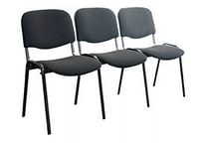
СТРАТЕГИЯ МЕТОДА ТРЕХ МЫСЛИТЕЛЬНЫХ СТУЛЬЕВ
Ткаченко О. Н. учитель истории и обществознания МКОУ СОШ № 251 г. Фокино

Slide 2
МЕТОД ТРЕХ МЫСЛИТЕЛЬНЫХ СТУЛЬЕВ
Разработан - Уолтом Диснеем (5.12.1901- 15.12.1966 гг.).
Американский художник-мультипликатор, кинорежиссёр, актёр, сценарист и продюсер, основатель компании «Walt Disney Productions», которая к настоящему времени превратилась в мультимедийную империю «The Walt Disney Company».
Является создателем первых в истории кинематографа звукового и музыкального мультфильмов.
Снял 111 фильмов и был продюсером 576 кинофильмов.
Творческий успех Уолта Диснея сопровождался успехом коммерческим — в 53 года он стал миллионером, а первый «Диснейленд» сделал миллиардерами его наследников.
Секрет преуспевания Уолта Диснея кроется в особенностях его мышления и оригинальном подходе к решению сложных задач, который он выработал еще в те времена, когда был молод и беден, но переполнен идеями.

Slide 3
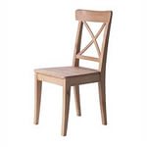
МЕТОД ТРЕХ МЫСЛИТЕЛЬНЫХ СТУЛЬЕВ
СТУЛ МЕЧТАТЕЛЯ
Залогом успеха в решении сложных творческих задач является не только умение генерировать новые идеи, но и осмысливать, анализировать их.
Метод Уолта Диснея основывается на так называемом трехтактном мышлении. Это мышление включает в себя три взгляда на проблему, которые являются одновременно и тремя этапами ее решения.
Уолт Дисней для того, что бы что-то разработать представлял себя в разных ролях. Вначале он переходил в разные помещения, потом помещение сузилось до размера стула, затем представлял себя как бы сидящим на том или ином стуле.
идея
СТУЛ
РЕАЛИСТА
СТУЛ
КРИТИКА

Slide 4
МЕТОД ТРЕХ МЫСЛИТЕЛЬНЫХ СТУЛЬЕВ
Суть: заключается в том, что нужно последовательно исходить из различных позиций, т.е. входя в роль мечтателя, сидеть на одном стуле, в одной обстановке, переходя на роль реалиста, перейти можно в другое помещение, в другую обстановку и так далее.
Для усложнения или с наработкой навыка уже можно будет оставаться на одном стуле, но представлять себя в разных ролях.
Для лучшей организации процесса и установления связи между позициями можно ввести роль Наблюдателя, который будет беспристрастно следить за процессом со стороны, записывать идеи Мечтателя, оценку их Критиком и конкретные способы их реализации, предложенные Реалистом.
Особенность метода состоит в том, что заканчивать работу над проектом надо по возможности, будучи реалистом.
Преимущество данной методики в том, что она создает обстановку, в которой один человек может выступать с трех различных позиций, анализируя, оценивая, критикуя собственные мысли и идеи.
Цель применения данного метода: воспитание общественно-активной творческой личности, способной приумножить общественную культуру, сделать вклад в построение правового демократического общества.

Slide 5
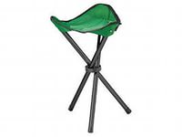
СТУЛ МЕЧТАТЕЛЯ
Мечтатель должен придумать самые фантастические вещи, на сегодняшний день малореальные.
Он может переворачивать всё с ног на голову, говорить абсурдные вещи и сочетать на первый взгляд не сочетаемое.
Можно всё, но не нужно думать о своей проблеме в серьёз.
Для индивидуальной и групповой работы лучше свои идеи и представления записывать на бумагу или
диктофон, планшет.

Slide 6
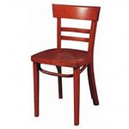
СТУЛ РЕАЛИСТА
1. Цель: приземлить сумасшедшие идеи мечтателя
2. Попытаться найти новые рациональные решения.
3. Для этого желательно выбрать короткий и целесообразный путь.
4. Особенность: человек, сидящий на стуле реалиста должен быть прагматичным.

Slide 7
СТУЛ КРИТИКА
Цель: подвергать все ранее высказанные идеи беспощадной критике. Задавать себе разного рода вопросы.
??? А есть ли вообще что-то в этих идеях?
А можно ли их использовать с учётом сегодняшнего дня?

Slide 8
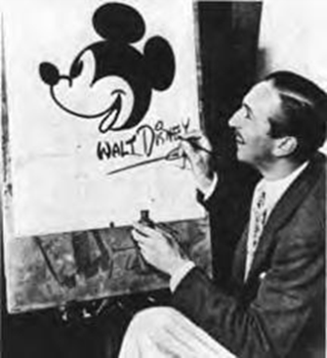
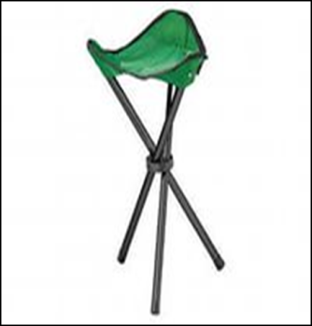
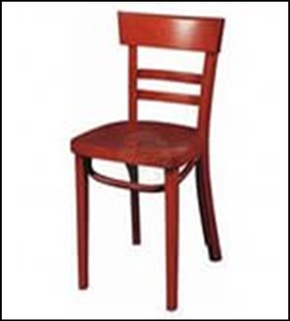
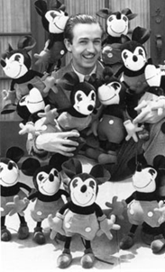
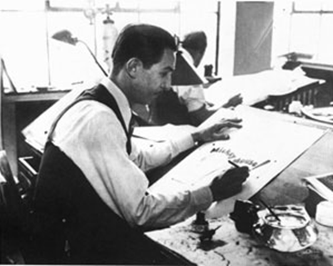
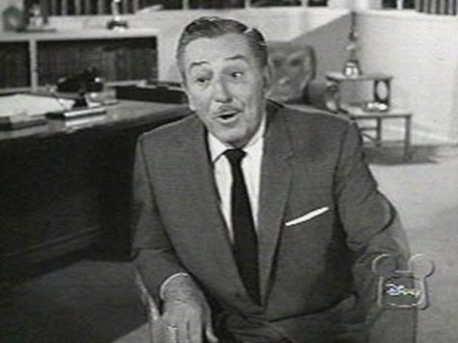
УОЛТ ДИСНЕЙ
Стул мечтателя
Стул реалиста
Стул критика

Slide 9
Методика трёх мыслительных стульев, так же как и методика мыслительных шляп может работать и в группе. И в том и ином случае, если работа происходит в группе, даже если и индивидуально, продолжительность игры не должна превышать порядка двух часов.
Свое выступление я хочу закончить пословицей, ясно выражающей сущность проектного метода обучения: «Расскажи мне - и я забуду, покажи мне - и я запомню, сделай вместе со мной - и я научусь».

Slide 10
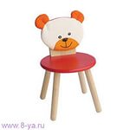
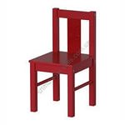
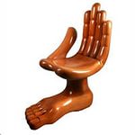
СПАСИБО ЗА ВНИМАНИЕ!

Slide 11
Список литературы:
https://sites.google.com/site/celovekvmiretvorcestva/meiody-aktivizacii-myslenia/metodika-uolta-disnea-metod-treh-stulev
http://harizma-chel.ru/trainings/author/item/3-chairs
http://www.mazm.ru/article/read/Strategija_metoda_trjoh_myslitelnyh_stulev.html
http://kreamozg.ru/metodyi-velikih-kreativshhikov/kreativnaya-strategiya-uolta-disneya/
https://ru.wikipedia.org/wiki/%C4%E8%F1%ED%E5%E9,_%D3%EE%EB%F2
http://www.disney.ru/about/biography.jsp
http://www.peoples.ru/undertake/cinema/disney/

